Slide 1
《软件过程与工具》 Software Process and Tools
任课教师： 范 国 祥
电 话： 0451-86418876-811(O)
13199561265(Mobile)
邮 箱： fgx@hit.edu.cn
哈工大计算学部/
国家示范性软件学院
软件工程教研室
2021. 09

Slide 2
软件工程核心思想
主要内容
1 软件工程的本质：不同抽象层次之间的映射与转换
2 软件工程所关注的目标
3 软件开发中的多角色
4 软件工程 = 最佳实践
5 软件工程的四个核心理论概念

Slide 3
软件工程核心思想
主要内容
1 软件工程的本质：不同抽象层次之间的映射与转换
2 软件工程所关注的目标
3 软件开发中的多角色
4 软件工程 = 最佳实践
5 软件工程的四个核心理论概念

Slide 4
软件工程核心思想
一个小例子
你要开发一段程序，输入班级所有人的成绩，按成绩由高到低的次序进行排序
你该如何去做？

Slide 5
软件工程核心思想
映射与转换
任何软件系统开发的共同本质在于：
从现实空间的需求到计算机空间的软件代码之间的映射与转换
实现途径：映射与转换
现实空间的需求
Business
软件系统
IT

Slide 6
软件工程核心思想
单步映射与多步映射
单步映射
1/2
2/2
1/3
2/3
3/3
现实空间的需求
Business
中间状态1
中间状态2
软件系统
IT
问题：单步映射与多步映射的优缺点分别都是什么？

Slide 7
软件工程核心思想
单步映射与多步映射
实际的实现途径
需求与
软件实现
的偏差
正确的实现途径
现实空间的需求
Business
软件系统
IT

Slide 8
软件工程核心思想
单步映射与多步映射
实际的实现途径
需求与
软件实现
的偏差
正确的实现途径
>>>
正确的实现途径
需求与
软件实现
的偏差
实际的实现途径
现实空间的需求
Business
中间状态1
中间状态2
软件系统
IT

Slide 9
软件工程核心思想
软件工程的作用
需求与
软件实现
的偏差
需求与
软件实现
的偏差
现实空间的需求
Business
中间状态1
中间状态2
软件系统
IT
软件工程本质：用严格的规范和管理手段来缩小偏差，通过牺牲“时间”来提高“质量”

Slide 10
软件工程核心思想
软件工程的两个映射之一：概念映射
概念映射：问题空间的概念与解空间的模型化概念之间的映射
例如：
“学生” → Class Student (No, Name, Dept, Grade)
“计算机学院大三学生张三” →
Object Student(150310501,张三, 计算机,大三)
“学生成绩”→
Struct StudentScore (StudentNo, CourseNo, Score)
“张三的软件工程课成绩为85分”→
ZS_SE_SCORE (150310501, 软件工程, 85)

Slide 11
软件工程核心思想
软件工程的两个映射之二：业务逻辑映射
业务逻辑映射：问题空间的处理逻辑与解空间处理逻辑之间的映射
例如：
计算某班学生的平均分数 →
double calculateAverageScore (Struct [] scores) {检索+平均算法;}
学生成绩文件
算法1
计算学生平均成绩
学生平均成绩
科目+年级/班
映射之后的处理逻辑

Slide 12
软件工程核心思想
软件工程的作用
为了实现以上两个映射，软件工程需要解决以下问题：
需要设置哪些抽象层次——单步映射？多步映射？几步？
每一抽象层次的概念、术语与表达方式——公式？图形？文字？
相邻的两个抽象层次之间如何进行映射——需要遵循哪些途径和原则？

Slide 13
软件工程核心思想
软件工程：不同抽象层次之间的映射过程

Slide 14
软件工程核心思想
软件工程：不同抽象层次之间的映射过程
需求分析：在一个抽象层上建立需求模型的活动，产生需求规约(Requirement Specification)，作为开发人员和客户间合作的基础，并作为以后开发阶段的输入
现实空间的需求 ➔ 需求规约
软件设计：定义实现需求规约所需的系统内部结构与行为，包括软件体系结构、数据结构、详细的处理算法、用户界面等，即所谓设计规约(Design Specification)，给出实现软件需求的软件解决方案
需求规约 ➔ 设计规约

Slide 15
软件工程核心思想
软件工程：不同抽象层次之间的映射过程
实现：由设计规约到代码的转换，以某种特定的编程语言，对设计规约中的每一个软件功能进行编码
设计规约 ➔ 代码
验证/确认：一种评估性活动，确定一个阶段的产品是否达到前阶段确立的需求(verification)，或者确认开发的软件与需求是否一致 (validation)
现实空间的需求
需求规约
设计规约
代码
现实空间的需求
需求规约
设计规约
代码
➔
Bad smell
Good smell
Notes:
Verification英[ˌvɛrɪfɪˈkeɪʃən]美[ˌvɛrəfəˈkeɪʃən]-核实、验证，对做的过程是否符合规定的审核
Validation-确认，对做的结果是否正确的审核

Slide 16
软件工程核心思想
主要内容
1 软件工程的本质：不同抽象层次之间的映射与转换
2 软件工程所关注的目标
3 软件开发中的多角色
4 软件工程 = 最佳实践
5 软件工程的四个核心理论概念

Slide 17
软件工程核心思想
软件工程所关注的对象
产品：各个抽象层次的产出物
过程：在各个抽象层次之间进行映射与转换
软件工程具有“产品与过程二相性”的特点，必须把二者结合起来去考虑，而不能忽略其中任何一方

Slide 18
软件工程核心思想
软件工程所关注的目标
功能性需求(Functional Requirements)：软件所实现的功能达到它的设计规范和满足用户需求的程度
功能1、功能2、…、功能n
完备性：软件能够支持用户所需求的全部功能的能力
正确性：软件按照需求正确执行任务的能力
—正确性描述软件在需求范围之内的行为
健壮性：在异常情况下，软件能够正常运行的能力
容错能力
恢复能力
—而健壮性描述软件在需求范围之外的行为
可靠性：在给定的时间和条件下，软件能够正常维持其工作而不发 生故障的能力

Slide 19
软件工程核心思想
软件工程所关注的目标
非功能性需求(Non-Functional Requirements)：系统能够完成所期望的工作的性能与质量
效率：软件实现其功能所需要的计算机资源的大小，“时间-空间”
可用性：用户使用软件的容易程度，用户容易使用和学习
可维护性：软件适应“变化”的能力，系统很容易被修改从而适应 新的需求或采用新的算法、数据结构的能力
可移植性：软件不经修改或稍加修改就可以运行于不同软硬件环境 (CPU、OS和编译器)的能力
清晰性：易读、易理解，可以提高团队开发效率，降低维护代价
安全性：在对合法用户提供服务的同时，阻止未授权用户的使用
兼容性：不同产品相互交换信息的能力
经济性：开发成本、开发时间和对市场的适应能力
商业质量：上市时间、成本/受益、目标市场、与老系统的集成、 生命周期长短等

Slide 20
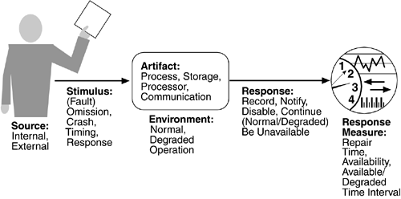
软件工程核心思想
典型NFR举例：可用性(availability)
当系统不再提供其规格说明中所描述的服务时，就出现了系统故障，即表示系统的可用性变差
关注的方面：
如何检测系统故障、故障发生的频度、出现故障时的表现、允许系统有多长时间非正常运行、如何防止故障发生、发生故障后如何消除故障、等等
Notes:
Stimulus英[ˈstɪmjələs]美[ˈstɪmjələs]n.(使生物产生反应的)刺激; 刺激物; 促进因素; 激励因素;
Artifact英[ˈɑːtɪfækt]美[ˈɑːrtɪfækt]n.人工制品; (尤指具有历史或文化价值的)手工制品，手工艺品;
Response英[rɪˈspɒns]美[rɪˈspɑːns]n.(口头的或书面的)回答，答复; 反应; 响应; (礼拜仪式中的)答唱咏，启应经;

Slide 21
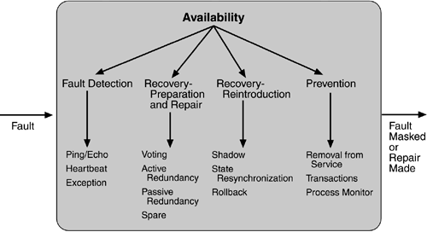
软件工程核心思想
典型NFR举例：可用性(availability)
错误检测(Fault Detection)
命令-响应机制(ping-echo)、心跳(heartbeat)机制、异常机制(exception)
错误恢复(Recovery)
表决、主动冗余(热重启)、被动冗余(暖重启/双冗余/三冗余)、 备件(spare)
Shadow操作、状态再同步、 检查点/回滚
错误预防(Prevention)
从服务中删除、事务、进程 监视器
Notes:
Availability英[əˌveɪlə'bɪləti]美[əˌveɪlə'bɪləti]n.可利用性; 可利用；可用性；有用（效）性；使用价值；（有效）利用率；工作效率;

Slide 22
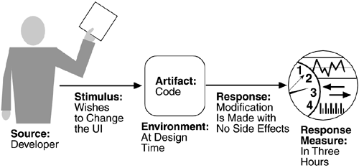
软件工程核心思想
典型NFR举例：可维护性/修改性(modifiability)
可以修改什么——功能、平台(HW/OS/MW)、外部环境、质量属性、容量等
何时修改——编译期间、构建期间、配置期间、执行期间
谁来修改——开发人员、最终用户、实施人员、管理人员
修改的代价有多大？
修改的效率有多高？

Slide 23
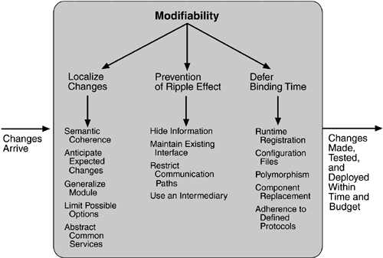
软件工程核心思想
典型NFR举例：可维护性/修改性(modifiability)
目标：减少由某个修改所直接/间接影响的模块的数量
常用决策：
高内聚/低耦合、固定部分与可变部分分离、抽象为通用模块、变“编译”为“解释”
信息隐藏、保持接口抽象化和 稳定化、适配器、低扇出
推迟绑定时间 —运行时注册、 配置文件、多态、运行时动态 替换

Slide 24
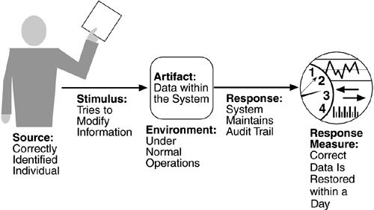
软件工程核心思想
典型NFR举例：安全性(security)
安全性：系统在向合法用户提供服务的同时，阻止非授权使用的能力
未经授权试图访问服务或数据
试图修改数据或服务
试图使系统拒绝向合法用户提供服务
关注点：抵抗攻击、检测攻击、从攻击中恢复

Slide 25
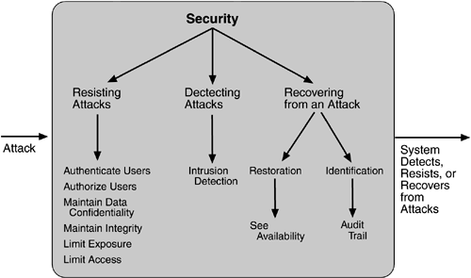
软件工程核心思想
典型NFR举例：安全性(security)
抵抗攻击——对用户进行身份认证、对用户进行授权、维护数据的机密性、限制暴露的信息、限制访问
检测攻击——模式发现、模式匹配
从攻击中恢复——将服务或数据回复到正确状态、维持审计追踪

Slide 26
软件工程核心思想
不同目标之间的关系—折中(tradeoff)
不同类型的软件对质量目标的要求各有侧重：
实时系统：侧重于可靠性、效率
生存周期较长的软件：侧重于可移植性、可维护性
多个目标同时达到最优是不现实的：
目标之间相互冲突

Slide 27
软件工程核心思想
主要内容
1 软件工程的本质：不同抽象层次之间的映射与转换
2 软件工程所关注的目标
3 软件开发中的多角色
4 软件工程 = 最佳实践
5 软件工程的四个核心理论概念

Slide 28
软件工程核心思想
软件开发中的多角色
在软件开发过程中同样需要多种角色之间紧密协作，才能高质量、高效率的完成任务
客户单位(Client，甲方)：
决策者(CXO)、终端用户(End User)、系统管理员(Administrator)
软件开发公司(Supplier，乙方)：
决策者(CXO)
软件销售与市场人员
咨询师、需求分析师
软件架构师、软件设计师
开发人员：开发经理/项目经理、程序员
维护人员

Slide 29
软件工程核心思想
视角不同，需求各有不同
不同的角色，他们所关心的非功能需求都有哪些？
不同角色的关注点之间，是否有重叠的情况？
不同角色的关注点之间，是否有冲突的情况？

Slide 30


软件工程核心思想
视角不同，需求各有不同
编程人员：静态软件模块(源代码、
数据文件)的组织与管理
最终用户：功能需求
Logical/Design View
(逻辑/设计视图)
Implementation View
(开发视图)
Use case View
(用例视图)
架构师：体系结构的设计与实现
Process View
(进程视图)
Deployment/
Physical View
(配置/物理视图)
系统集成人员：运行时性能、可扩展性、吞吐量等
系统部署人员：运行时系统
拓扑、安装、通信等
一人包打天下
团队协作完成任务

Slide 31
软件工程核心思想
主要内容
1 软件工程的本质：不同抽象层次之间的映射与转换
2 软件工程所关注的目标
3 软件开发中的多角色
4 软件工程 = 最佳实践
5 软件工程的四个核心理论概念

Slide 32
软件工程核心思想
软件工程=最佳实践
软件系统的复杂性、动态性使得：
高深的软件理论在软件开发中变得无用武之地
即使应用理论方法来解决，得到的结果也往往难以与现实保持一致
因此，软件工程被看作一种实践的艺术：
做过越多的软件项目，犯的错误就越少，积累的经验越多，承接项目的成功率就越高
对新手来说，要通过多实践、多犯错来积累经验，也要多吸收他人的失败与教训与成功的经验
——当你把所有的错误都犯过之后，你就是正确的了！

Slide 33
软件工程核心思想
软件工程=最佳实践
在软件工程师试图解决“软件危机”的过程中，总结出一系列日常使用的概念、原则、方法和开发工具
这些实践经验经过长期的验证，已经被证明是更具组织性、更高效、更容易获得成功
大部分的这些实践都没有理论基础！

Slide 34
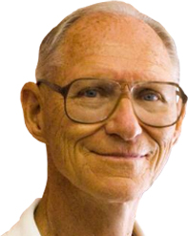
软件工程核心思想
最佳实践的例子
软件工程的七条原理(B.W. Boehm, 1983)
用分阶段的生命周期计划严格管理
坚持进行阶段评审
实行严格的产品控制
采用现代程序设计技术
结果应能清楚地审查
开发小组的人员应少而精
不断改进开发过程
IBM RUP最佳实践原则：
迭代化开发
需求管理
使用基于构件的体系结构
可视化软件建模
持续质量验证
控制软件变更
与客户沟通的最佳实践原则：
原则1：倾听
原则2：有准备的沟通
原则3：需要有人推动
原则4：最好当面沟通
原则5：记录所有决定
原则6：保持通力协作
原则7：聚焦并协调话题
原则8：采用图形表示
原则9：继续前进原则
原则10：双赢
但是…
在你自己展开实践之前，别人的任何经验对你来说都是概念——抽象、空洞、无物
Notes:
美国著名软件工程专家B.W.Boehm于1983年提出了软件工程的7条基本原理
巴利·玻姆（Barry W. Boehm，1935）美国国家工程院院士，AIAA、IEEE、ACM会士（Fellow），他从1955年开始就尝试在软件开发的敏捷和纪律之间寻找平衡点，他是TRW软件工程教授和南加州大学软件工程中心主任。美国国防部高级研究计划署（DARPA）技术办公室的主任，并担任TRW（世界著名的军工系统承包商）的首席科学家，美国空军科学顾问委员会主席。
Boehm博士的贡献包括提出了COCOMO模型（Constructive Cost Model，结构性成本模型）、软件过程中的螺旋模型及适用于软件管理和需求决断的W理论（win-win理论）。
两种先进的软件工程环境：TRW软件生产率系统和Quantum Leap环境。
他还出版了经典书籍《软件工程经济学》。

Slide 35
软件工程核心思想
最佳实践的例子： 与客户沟通的最佳实践任务
“最佳实践”--沟通阶段应做的事情：
识别出你需要与客户方的哪些人沟通
找出沟通的最佳方式
确定共同的目标、定义范围
评审范围说明，并应客户要求作出修改
确定若干典型场景，讨论系统应具备的功能/非功能
简要记录场景、输入/输出、功能/非功能、风险等
与客户反复讨论、交换意见，对上述内容进行细化
与客户讨论，为最终确定的场景、功能、行为分配优先级
评审最终结果
双方签字

Slide 36
软件工程核心思想
主要内容
1 软件工程的本质：不同抽象层次之间的映射与转换
2 软件工程所关注的目标
3 软件开发中的多角色
4 软件工程 = 最佳实践
5 软件工程的四个核心理论概念

Slide 37
软件工程核心思想
软件工程的核心概念
概念和形式模型
抽象层次
大问题的复杂性：分治
复用
折中
一致性和完备性
效率
演化

Slide 38
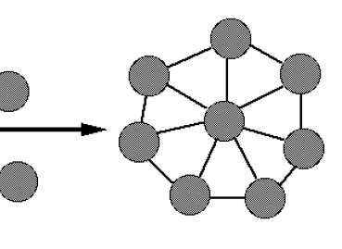
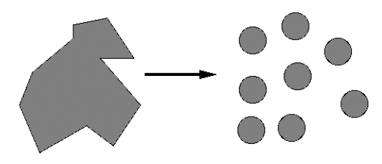
软件工程核心思想
分而治之(Divide and Conquer)
将复杂问题分解为若干可独立解决的简单子问题，并分别独立求解，以降低复杂性
然后再将各子问题的解综合起来，形成最初复杂问题的解
Rome was not built in a day !
核心问题：如何的分解策略可以使得软件更容易理解、开发和维护？
Notes:
Conquer 英 [‘kɒŋkə]美 [’kɑŋkɚ]vt. 战胜，征服；攻克，攻取 vi. 胜利；得胜

Slide 39
软件工程核心思想
复用(Reuse)
在一个新系统中，大部分的内容是成熟的，只有小部分内容是全新的
构造新的软件系统可以不必每次从零做起
复用已经成功使用的架构、框架、同类经验的团队
直接使用已有的软构件，即可组装成新的系统
复用已有的功能模块，既可以 提高开发效率，也可以改善新 开发过程中带来的质量问题
Don’t re-invent the wheel !
Don't Repeat Yourself !
Notes:
不要再发明轮子了，不要重复你自己！

Slide 40
软件工程核心思想
折中(Trade-off)
不同的需求之间往往存在矛盾与冲突，需要通过折中来作出的合理的取舍，找到使双方均满意的点
例如：
在算法设计时要考虑空间和时间的折中
低成本和高可靠性的折中
安全性和速度的折中
The doctrine of the mean, the art of balance
核心问题：如何调和矛盾（需求之间、人与人之间、供需双方之间、…）
Notes:
The doctrine（道义） of the mean（中庸）, the art of balance：中庸之道，平衡艺术

Slide 41
软件工程核心思想
演化(Evolution)
软件系统在其生命周期中面临各种变化
核心问题：在设计软件的初期，就要充分考虑到未来可能的变化，并采用恰当的设计决策，使软件具有适应变化的能力
即：可修改性、可维护性、可扩展性
Continuing change and increasing complexity
故障/错误
性能缺陷
新
需
求
软件系统
计算环境
软件设施
硬件设施
商业环境
Notes:
Continuing change and increasing complexity:持续变化与复杂性增加

